Slide 1
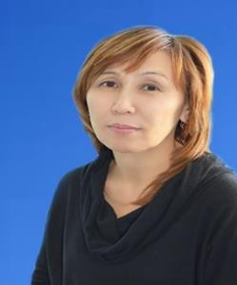
Министерство образования и науки Республики Саха (Якутия)
ГАПОУ РС(Я) «Якутский промышленный техникум
им. Т.Г. Десяткина»
ДОРОГУНОВА ЛЮБОВЬ ИВАНОВНА
мастер производственного обучения

Slide 2
Общий трудовой стаж: 36
Педагогический стаж: 26
Стаж в ПОО: 26
Образование:
1987г.- Новосибирский топографический техникум, техник-картограф,
1995г.- Смоленский технический лицей , по специальности «огранщик самоцветов и вставок», присвоена квалификация «огранщик вставок ювелирно- художественных изделий» 4 разряда»;
2000 г. - Якутский технический лицей №1 – мастер производственного обучения

Slide 3
Повышение квалификации:
«Содержательно-методические и технологические основы экспертирования конкурсов профессионального мастерства людей с инвалидностью»72ч., 2018г.;
Стажировка Ассоцации «Альянс ЭПЛ Якутские бриллианты» 48 ч., 2021г.
Удостоверение № 106/18 от 24.04.2018г. о проверке знаний требований охраны труда. 40ч.Учебный центр подготовки кадров РС(Я).
ДПО по охране труда «Школа безопасности» (40 часов), АНО «Агентство развития профессионального мастерства (Ворлдскиллс Россия)». Удостоверение №525-1749 от 23.08.2021г.
Профессиональная переподготовка по программе «Педагог профессионального образования (преподаватель)» ГАУ ДПО РС(Я) «ИРПО», 30.10.2020;
КПК по ювелирному дизайну и мастерству (72 часа). Академия ювелирного искусства Шароновых» г. Москва. Сертификат, март 2022г.

Slide 4
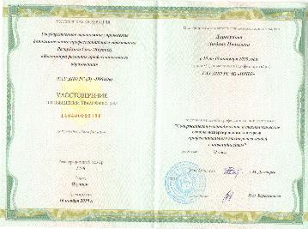
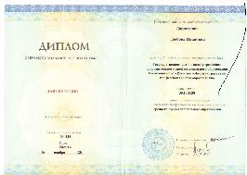
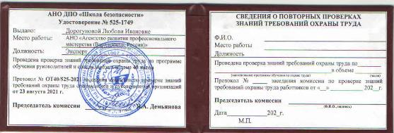

Slide 5
Результаты освоения обучающимися образовательных программ
(по итогам мониторингов, проводимых организацией)
группа, профессия | количество студентов | успеваемость | качество
2018-2019
Ю-34 (54.01.02.) Ювелир | 24 | 100 | 81
2019-2020
Ю-36 (54.01.02.) Ювелир | 25 | 100 | 86
2020-2021
Ю-36 (54.01.02.) Ювелир | 25 | 100 | 84
2021-2022
Ю-36 (54.01.02.) Ювелир | 25 | 100 | 88
2022-2023
Ю-36 (54.01.02.) Ювелир I полугодие | 24 | 100 | 88

Slide 6
Итоги ГИА:2018-2019 учебный год
показатели ВКР - 100%, качество - 92%
Год | Количество обучающихся в группе
 |  | Выпущено по итогам поэтапной аттестации (кол- во, %) | Получили установленный разряд (кол- во, %) | Получили повышенный разряд (кол- во, %) | Получили пониженный разряд (кол- во, %) | Трудоустроено (кол- во, %)
2018-2019 | 26 | 26/100 | 13/50% | 13/50% | 0/0 | 20/77
Промежуточная аттестация
ПМ02. Изготовление вставок в ювелирные изделия:
2018-2019 уч. год успеваемость- 100%, качество-81%;
2019-2020 уч. год успеваемость- 100%, качество -48%;
2020-2021 уч. год успеваемость- 100%, качество-54%;
2021-2022 уч. год успеваемость-100%, качество- 62%;
2022-2023 уч. год I полугодие- успеваемость 100%, качество 68%. ПМ.05. Введение индивидуальной трудовой деятельности:
2018-2019 уч. год успеваемость- 100%, качество-64%; Квалификационный экзамен
ПМ02. Изготовление вставок в ювелирные изделия.
2021-2022 уч.год успеваемость 100%, качество 68%

Slide 7
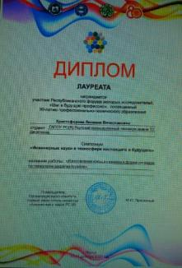
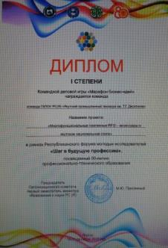
Результаты участия обучающихся в выставках, конкурсах, олимпиадах, конференциях, соревнованиях
Гуляева Аина, Республиканская Олимпиада по дизайну среди студентов ССУЗ и ВУЗ, 2019г, диплом 3 степени;
Васильев Георгий, Республиканский конкурс среди ювелирных предприятий республики «Лучший эскиз ювелирного изделия», октябрь 2020г, диплом II степени;
Канаев Сергей, Филиппова Мария Республиканский конкурс «Арт-выставка молодых ювелиров» среди ювелирных предприятий республики: «Изготовление нагрудного украшения с применением техники холодной эмали», февраль 2021г.;
Канаев Сергей НПК «Шаг в будущую профессию», «Мода и дизайн», декабрь 2021г.- лауреат 1 степени;
Филиппова Мария НПК Шаг в будущую профессию», фестиваль молодых модельеров и дизайнеров, 1-2 декабря 2022г., диплом 1 степени.;
Канаев Сергей, Студент года РС(Я) в номинации «Профессионал года», 2022г., лауреат 1 степени;
Филиппова Мария, Студент года РС(Я) в номинации «Профессионал года», 2022г., лауреат 1 степени;
Филиппова Мария, конкурс профессионального мастерства среди рабочих специальностей СПО на призы ЯГД, в номинации «Лучший ювелир», 2022г.

Slide 8
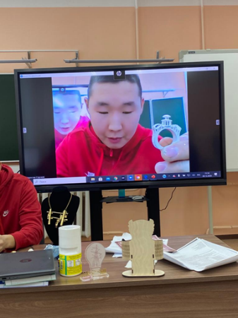
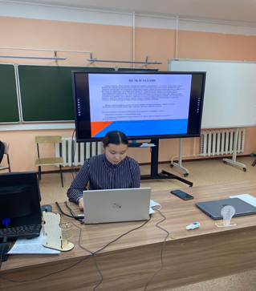
Рекомендательные письма для участия в НПК в г. Москву

Slide 9
Всероссийские конкурсы:
Гаврильев Геннадий, Финал Национального чемпионата «Молодые профессионалы» по WSR г. Южно-Сахалинск, август 2018г., по компетенции «Ювелирное дело», диплом 3 степени;
Васильева Саида, Итоговые соревнования, приравненные к Финалу Национального чемпионата «Молодые профессионалы» по WSR, г. Москва, июнь 2018г., по компетенции Огранка ювелирных вставок, диплом 2 степени;
Дорогунов Манчаары, Финал Национального чемпионата «Молодые профессионалы» по WSR г. Казань, июль 2019г., по компетенции «Ювелирное дело», сертификат;
Потапов Александр, Финал Национального чемпионата «Молодые профессионалы» (Юниоры) по WSR г. Казань, июль 2019г., по компетенции «Ювелирное дело», диплом 2 степени;
Тетина Ляля, Финал Национального чемпионата «Молодые профессионалы» по WSR Кузбасс, 7-20 сентября 2020г., по компетенции «Ювелирное дело», диплом 2 степени;
Винокурова Дайаана, Финал Национального чемпионата «Молодые профессионалы» (Юниоры) по WSR Кузбасс, 7-20 сентября 2020г., по компетенции «Ювелирное дело», диплом 2 степени;
Санников Яков, Финал Национального чемпионата «Молодые профессионалы» по WSR Кузбасс, 7-20 сентября 2020г., по компетенции «Огранка ювелирных вставок», диплом 3 степени;
Канаев Сергей, Финал Национального чемпионата «Молодые профессионалы» по WSR г. Уфа, 25-29 августа 2021г., по компетенции «Ювелирное дело», диплом 1 степени;
Филиппова Мария, Финал Национального чемпионата «Молодые профессионалы» по WSR (Юниоры) г. Уфа, 25-29 августа 2021г., по компетенции «Ювелирное дело», диплом 3 степени;
Христофорова Лилиана, Итоговые соревнования, приравненные к Финалу Национального чемпионата «Молодые профессионалы» по WSR по компетенции «Огранка ювелирных вставок», РС(Я) г. Якутск, апрель 2021г., диплом 3 степени;
Федулов Константин, I Национальный чемпионат DeafSkills, г. Казань, декабрь 2021г., диплом 2 степени;
Новикова Ангелина, Итоговые соревнования, приравненные к Финалу XНационального чемпионата «Молодые профессионалы» по WSR, Красноярский край, 28 марта-10 апреля 2022г., медальон за профессионализм.;
Лукачевская Елена, Итоговые соревнования, приравненные к Финалу X Национального чемпионата «Молодые профессионалы» по WSR (Юниоры), Красноярский край, 28 марта-10 апреля 2022г., диплом 3 степени.

Slide 10
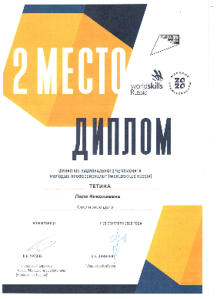
Петров Руслан, II Национальный чемпионат DeafSkills, Республика Башкортостан г. Уфа, 22 октября 2022г., диплом 2 степени;

Slide 11
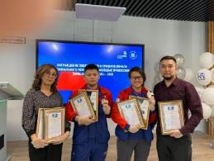

Slide 12
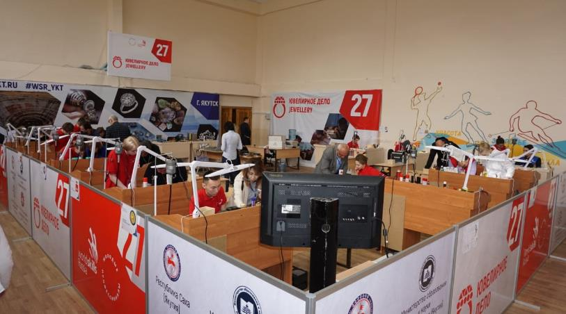
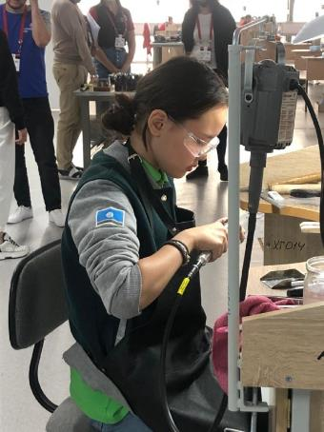
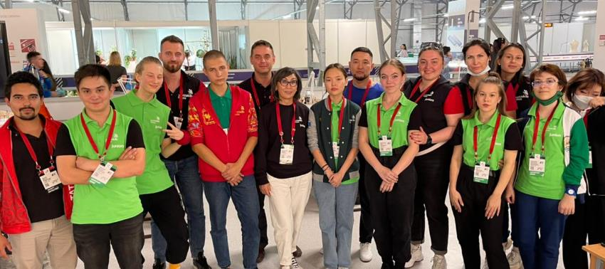

Slide 13
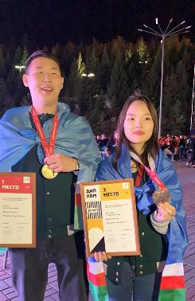
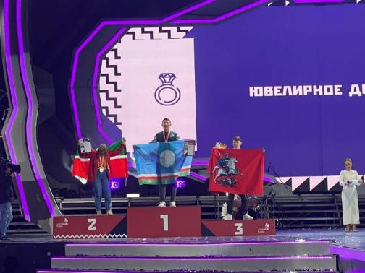
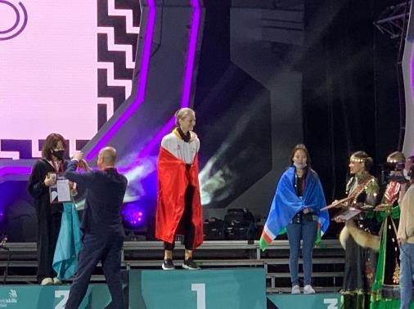

Slide 14
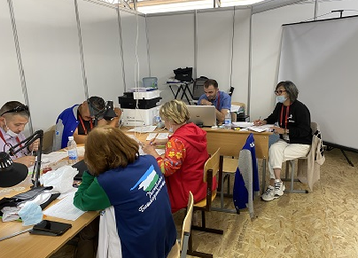
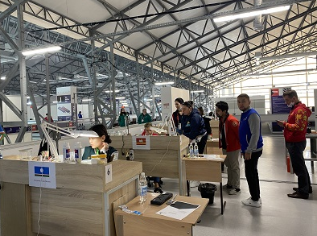
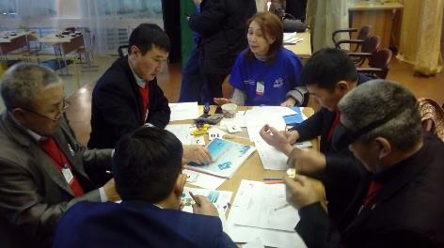
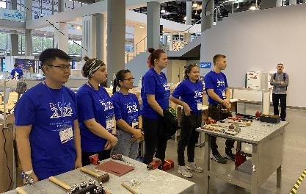
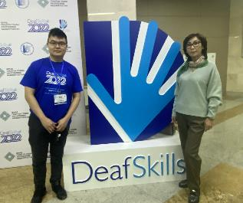

Slide 15
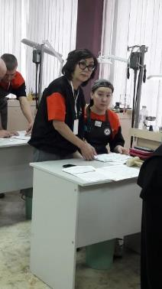
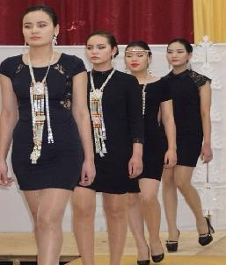
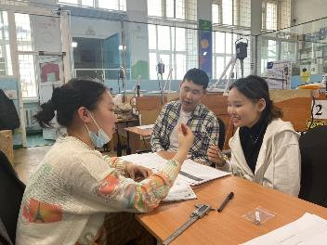
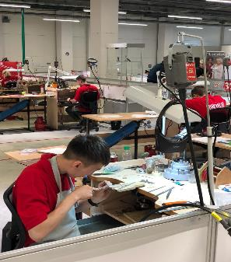
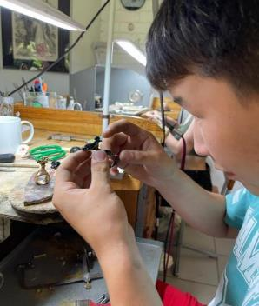
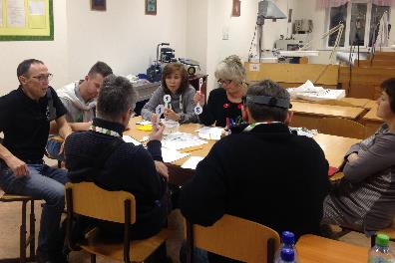

Slide 16
Участие мастера производственного обучения на конкурсах профессионального мастерства
Результат мастера производственного обучения в профессиональном творческом конкурсе на уровне образовательной организации:
Доклад «Специфика разработки модульно образовательных программ на основе компетентностного подхода».- ноябрь 2020г.; Модель формирования профессиональной компетентности студентов с учётом требований WS доклад педчтения ГАПОУ РС(Я) «Якутский промышленный техникум им.Т.Г.Десяткина» февраль 2021г.;
Модель формирования профессиональной компетентности студентов с учётом требований WS доклад педчтения ГАПОУ РС(Я) «Якутский промышленный техникум им.Т.Г.Десяткина» февраль 2021г.;
Проведение открытых уроков по темам:
«Огранка фантазийной формы «Кушон», «Разработка ювелирного изделия в стиле Ар-Деко с помощью программы Fusion 360» в рамках Республиканского конкурса “Мастер года-2021” г.Якутск РС(Я):
Республиканский уровень:
Распространение опыта по компетенции «Огранка ювелирных вставок» для студентов СВФУ им М.К..Аммосова ФТИ «Этапы огранки Муассанита» для дипломной работы, февраль 2019г.;
«Молодые профессионалы» WSR по РС(Я) по компетенции «Ювелирное дело» выступила с докладом на тему: «Региональный стандарт кадрового обеспечения промышленного роста РС(Я):
Диплом I степени регионального этапа Всероссийского конкурса “Мастер года” среди мастеров производственного обучения, май 2021г.;
Сертификат эксперта I Республиканском конкурсе детских творческих проектов «Моя профессия- мое будущее» 2022г.;
Лучший эксперт Чемпионатного движения РС(Я),2022г.;
Деловая программа в рамках Регионального этапа по профессиональному мастерству "Профессионалы" доклад на тему "Методика подготовки победителей и призеров национальных чемпионатов профессионального мастерства по компетенции Ювелирное дело«, 22 марта 2023г.;

Slide 17
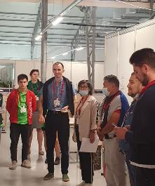
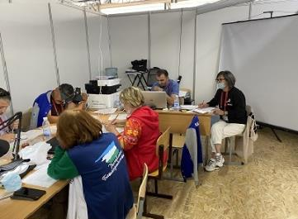
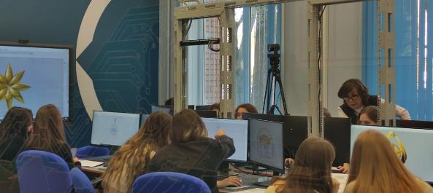
Российский уровень:
Оценивающий эксперт Финал Национального чемпионата «Молодые профессионалы» по WSR г. Москва, сентябрь 2020г.;
Зам. главного эксперта Финал Национального чемпионата «Молодые профессионалы» WSR по компетенции «Ювелирное дело» Республика Башкортостан г. Уфа, 25-29 августа 2021г.;
Диплом финалиста Всероссийского конкурса “Мастер года” Московской области , октябрь 2021г.;
Оценивающий эксперт II Национального чемпионата DeafSkills, Республика Башкортостан г.Уфа, 22 октября 2022г.;
Менеджер по компетенции "Ювелирное дело" Всероссийского чемпионатного движения по профессиональному мастерству.

Slide 18
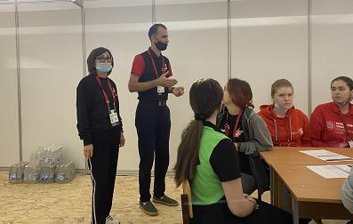
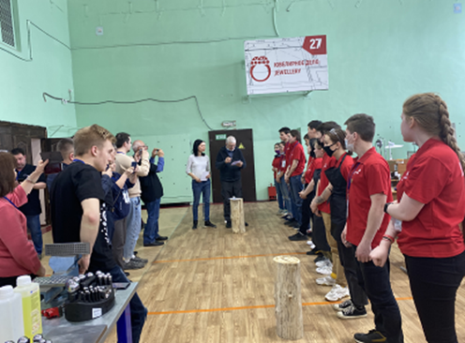
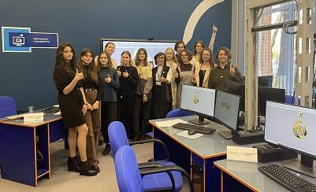
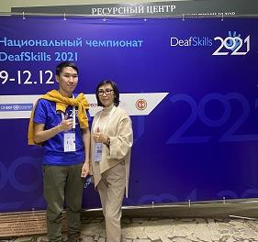
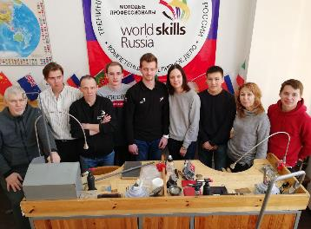

Slide 19
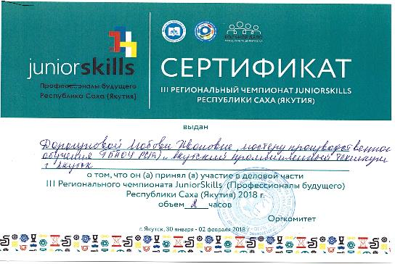
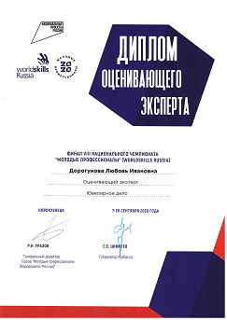
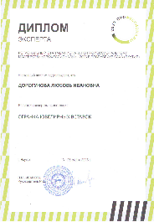
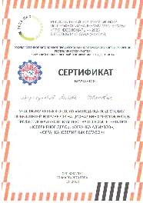
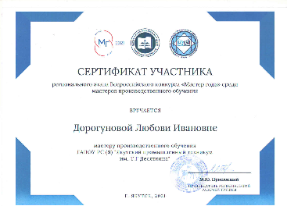
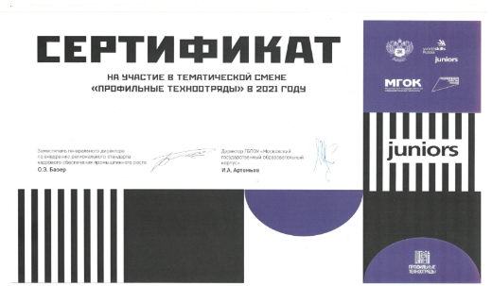
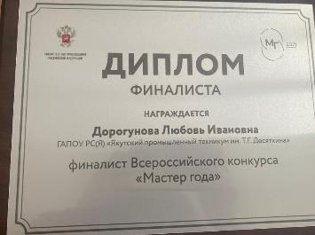
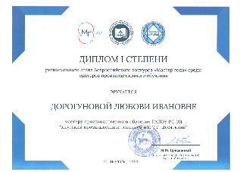

Slide 20
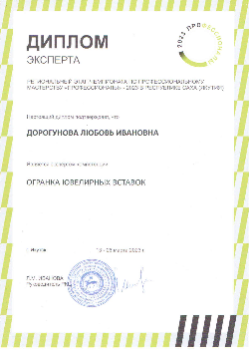
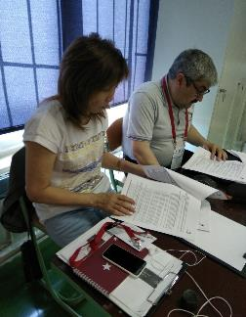
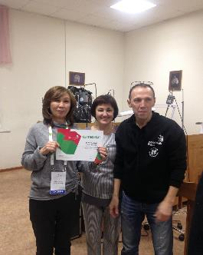
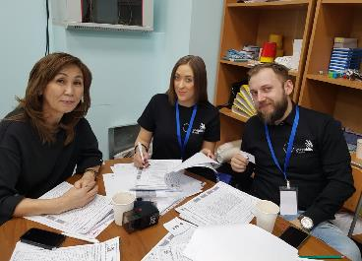
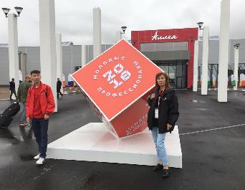
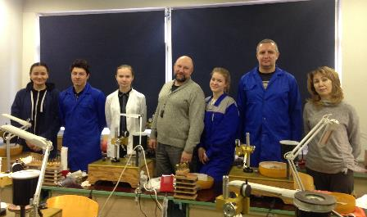

Slide 21
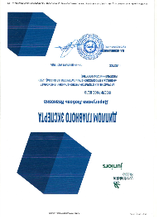

Slide 22
Эффективность работы по программно-методическому сопровождению образовательного процесса
54.01.02. Ювелир:
методические рекомендации по проведению уроков производственного обучения, отражающие использование им новых образовательных (производственных) технологий;
программу учебной и производственной практики программы подготовки квалифицированных рабочих, служащих по профессии;
фонд оценочных средств по ПМ.01. Изготовление ювелирных и художественных изделий из цветных и драгоценных металлов, ПМ02. Изготовление ювелирных вставок, ПМ.05. Введение индивидуальной трудовой деятельности;
Программа итоговой государственной аттестации выпускников по профессии 54.01.02. Ювелир;
Комплект конкурсной документации Всероссийского чемпионатного движения по профессиональному мастерству «Профессионалы» 2023г. по компетенции «Ювелирное дело» (категории Студент, Юниоры):

Slide 23
Нормативно-правовое обеспечение деятельности мастерских:
- Паспорт мастерских;
-График производственной практики;
-Документы по Пожарной безопасности и технике безопасности.
Комплект методических материалов по учебно-производственных работ:
-Перечень учебно-производственных работ;
-Образцы по темам перечня учебно- производственных работ;
-Инструкционно- технологические карты;
-Планы занятий;
-Задания для самостоятельной работы;

Slide 24
Результаты использования новых образовательных технологий
Использует в своей деятельности новые образовательные технологии (в том числе ЭОР и ИКТ)
Информационно-коммуникационные технологии Здоровьесберегающие технологии
Проектно-исследовательские технологии
Дистанционное обучение
Эффективно использует в своей деятельности новые образовательные технологии (в том числе ЭОР и ИКТ);
Методические материалы, разработанные педагогическим работником с применением новых образовательных технологий, размещены на официальных сайтах;
На основе ИКТ составлены мультимедийные презентации уроков по учебной практике по темам:
«Разработка ювелирного изделия в стиле Ар-Деко с помощью программы Fusion 360»,«Изготовление фантазийной формы огранки», «Разработка дизайна ювелирного изделия в стиле Авангард», «Плавка и отливка металла».
Аналитически обосновал выбор новых образовательных технологий, применяемых при решении задач урочной/внеурочной деятельности, и представил результаты их эффективного использования; методические материалы, разработанные педагогическим работником с применением новых образовательных технологий, размещены на официальных сайтах.

Slide 25
Публикации:
Свидетельство СН 15032595 от 28.05.2021г. на сайте инфоурок методическая разработка Презентация урока на тему "Разработка дизайна ювелирного изделия в стиле Ар-деко с помощью программы Fusion 360«
Свидетельство БС 59295623 от 28.05.2021г. на сайте инфоурок методическая разработка Презентация программа ПМ.02. Изготовление вставок в ювелирные изделия.
Свидетельство МК 831843815 от 28.05.2021г. на сайте инфоурок методическая разработка Мастер класс «Мастерские ювелиров».
https://pro.firpo.ru/ февраль 2023г. Комплект конкурсной документации по компетенции «Ювелирное дело» (категории студент, юниоры).

Slide 26
Подготовка, переподготовка кадров по договорам с предприятиями, центрами занятости населения, с физическими лицами по дополнительным образовательным программам и наличие договоров с предприятиями, организациями о прохождении производственной практики обучающихся
Изготовление качественной продукции, изделий совместно с предприятиями, организациями:
100% студенты проходят производственную практику по договорам с предприятиями: Договор о взаимном сотрудничестве ООО ЮФ «Аурифекс», Эпл Даймонд г. Москва.; ООО «Сэйбиэм».
Изготовление ювелирных изделий совместно с ювелирными фирмами ООО "Аурифекс", ООО "Григори".
Организация оказания услуг - монтировка ювелирных изделий из серебра: серьги в национальном стиле, подвески, кольца, значки, медали из бронзы.

